Slide 1

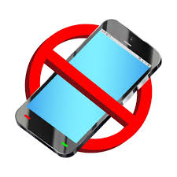

PRINCIPALES ALCANCES
SOBRE EL USO DE CELULARES
Y OTROS MEDIOS ELECTRONICOS DE COMUNICACION
SEGUN LA NORMATIVA VIGENTE
¿Cómo funcionará la Ley 21.801?

Slide 2
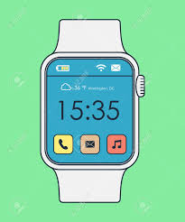

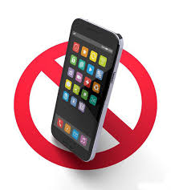

A partir del presente año escolar,
todo dispositivo móvil
y electrónico de comunicación
estará prohibido en el colegio…
…tantos en salas de clases,
como patios, baños
y en cualquier otra dependencia
del establecimiento.
Así mismo, durante las ceremonias,
reuniones y cualquier actividad escolar
dentro o fuera del colegio.

Slide 3



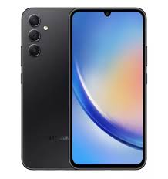
Pero, ¿puedo tener el celular
en la mochila o entre
mis pertenencias?
Claro que sí,
mientras esté apagado
y bien guardado.
?

Slide 4

EXCEPCIONES RELATIVAS A LOS ESTUDIANTES
 Si el estudiante presenta Necesidades Educativas, donde el uso de los dispositivos tecnológicos permitan ser un apoyo para el aprendizaje (se debe acreditar con certificado médico actualizado)
 Si el estudiante llega a presentar una situación médica o de salud que amerite el uso de algún dispositivo, lo cual se debe acreditar con certificado médico actualizado (por ejemplo, para medir la glucosa)
 Si el estudiante presenta una desregulación y se debe contactar a su familia, como al personal del colegio que apoyará en la contención.
 Si el estudiante presenta problemas familiares o de seguridad, que ameriten un permiso excepcional, fundamentado por la familia del menor.
 Si hubiese una situación de emergencia o catástrofe, como un temblor, incendio, etc.; que permita al estudiante hablar con su familia.

Slide 5

EXCEPCIONES RELATIVAS A LOS FUNCIONARIOS
 Los equipos directivos, profesores, profesionales y asistentes de la educación, podrán utilizar celulares y dispositivos electrónicos con fines pedagógicos, administrativos y de gestión de aula.
 Los profesores podrán planificar en sus horas “no lectivas” y efectuar sus clases con uso de herramientas tecnológicas, en especial, si requieren internet brindado por la institución o propio; lo cual deberá ser informado a la Unidad Técnica Pedagógica.
 Los funcionarios podrán hacer uso de celulares y todo tipo de dispositivos electrónicos, siempre que su utilidad se enmarque dentro de su rol y, en el caso de los docentes, responda a objetivos educativos claros.
 Los funcionarios podrán usar sus dispositivos personales, en casos emergentes de tipo personal, familiar o médico, ante lo cual deberán solicitar permiso a los directivos del colegio.
 También podrán revisar su equipos móviles y dispositivos para efectos personales, en la sala comedor, durante sus tiempos de descanso.

Slide 6


TIPOS DE FALTAS CONSIDERADAS
EN NUESTRO REGLAMENTO INTERNO
FALTA LEVE: Si el estudiante no cumple con la normativa, su celular o dispositivo electrónico quedará custodiado por las autoridades del colegio hasta el final de la jornada y ameritará una amonestación verbal.
FALTA GRAVE: Si el estudiante, por segunda vez no cumple con la normativa, su celular o dispositivo electrónico quedará custodiado por las autoridades del colegio y sólo será entregado personalmente al apoderado. Dicha falta ameritará una amonestación por escrito en su hoja de vida.
FALTA GRAVISIMA: Si el estudiante, por tercera vez no cumple con la normativa, su celular o dispositivo electrónico quedará custodiado por las autoridades del colegio y será entregado personalmente al apoderado. Dicha falta ameritará al menos un día de suspensión de clases.

Slide 7


LA INSTALACION DE UNA NUEVA CULTURA ESCOLAR, ACORDE A LA LEY 21.801,
REQUIERE TOMAR EN CUENTA
LA SIGUIENTE DISTINCION:
No es comparable la responsabilidad y el criterio de un estudiante con el de un profesional formado.
Un estudiante está en proceso de aprendizaje y desarrollo de habilidades de autorregulación, mientras que el docente utiliza estas herramientas como apoyo para enseñar.

Slide 8

NUESTROS MEDIOS DE CONTACTO DE URGENCIA PARA LAS FAMILIAS:
INSPECTORIA:
Celular, +569 74722213
SECRETARIA:
Teléfono de red fija, 32 2585540
DIRECCION:
Teléfono de red fija, 32 2675023
MAIL: colegiovdm@gmail.com

